Slide 1

HĐTN, HN 9
Chủ đề 6:
Gia đình yêu thương
Phát triển kinh tế gia đình

Slide 2


Ấn để đến trang sách

Slide 3



Slide 4


Sau khi xem video, các em trả lời những câu hỏi sau:
Biện pháp góp phần phát triển kinh tế gia đình được đề cập đến trong video là gì?
Nêu lợi ích khi áp dụng biện pháp đó trong phát triển kinh tế gia đình.

Slide 5

Ấn để đến trang sách

Slide 6


Hoạt động 1:
Tìm hiểu biện pháp phát triển kinh tế gia đình

Slide 7


Mỗi nhóm trao đổi với nhau về các biện pháp phát triển kinh tế gia đình theo gợi ý dưới đây:

Slide 8

GỢI Ý THỰC HIỆN
Liệt kê các công việc có thể góp phần phát triển kinh tế gia đình.
Mức độ góp phần phát triển kinh tế gia đình của các công việc đó.
Cách thức có thể gia tăng mức độ phát triển kinh tế gia đình từ các công việc này.

Slide 9
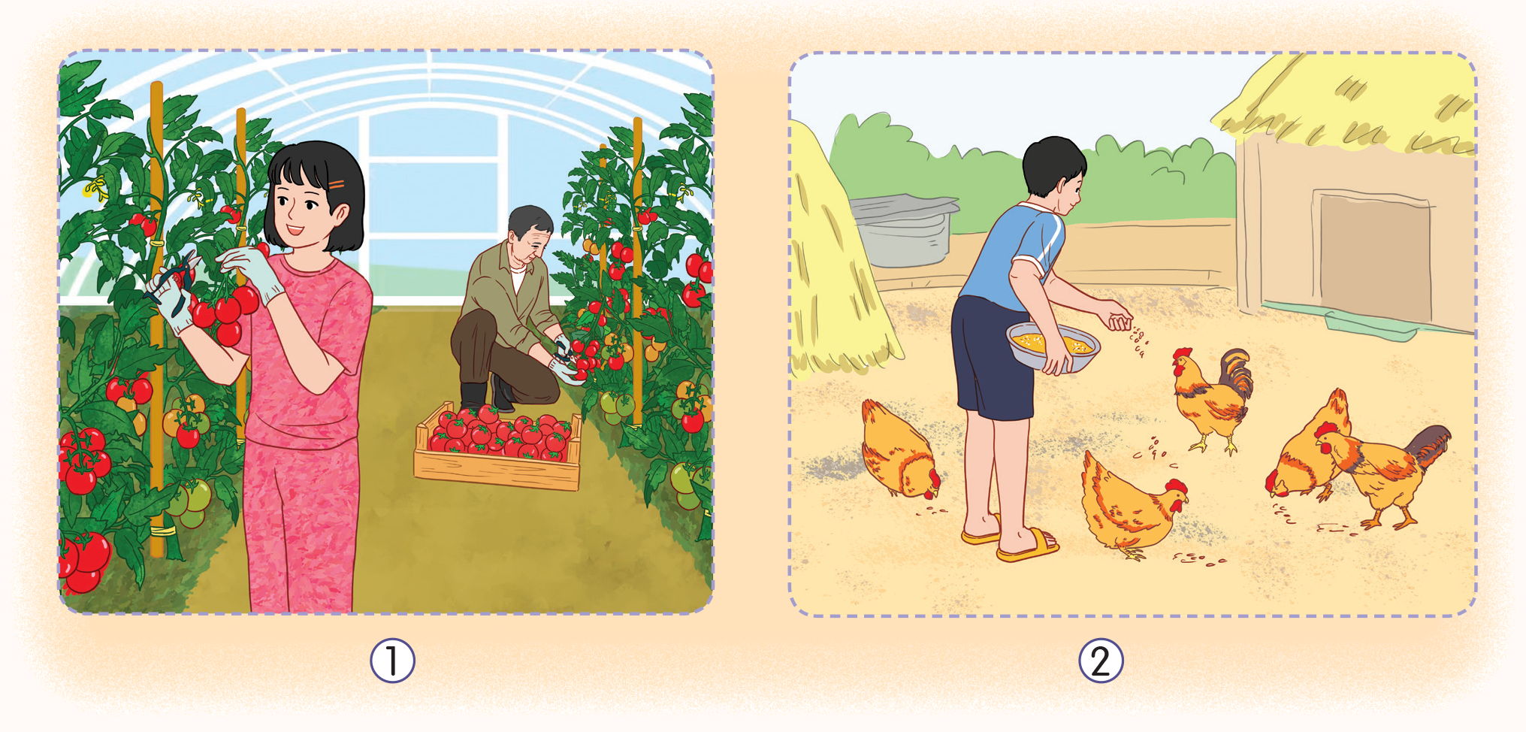
THAM KHẢO

Slide 10
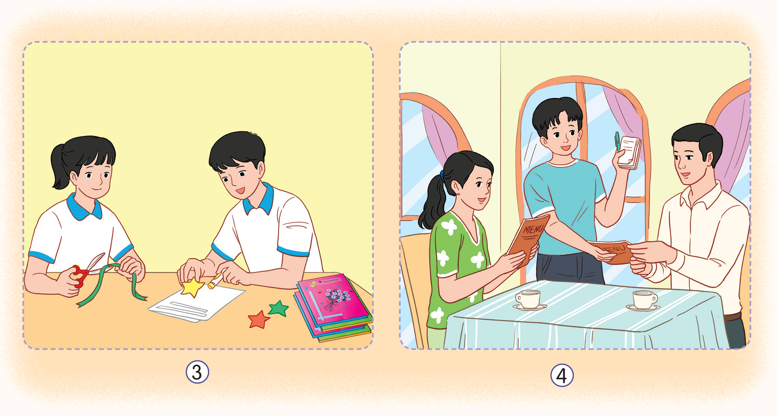
THAM KHẢO

Slide 11

Làm việc cá nhân, sau đó chia sẻ với bạn ở bên cạnh về những việc làm cụ thể mà bản thân có thể tham gia để phát triển kinh tế gia đình.

Slide 12

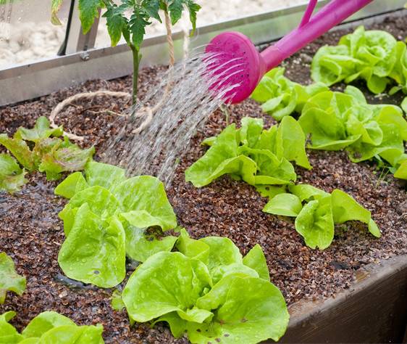

Gợi ý tham khảo
Các công việc liên quan đến một số lĩnh vực như
Trồng trọt
Gieo hạt/ trồng cây con, tưới nước, làm cỏ, thu hoạch,...

Slide 13
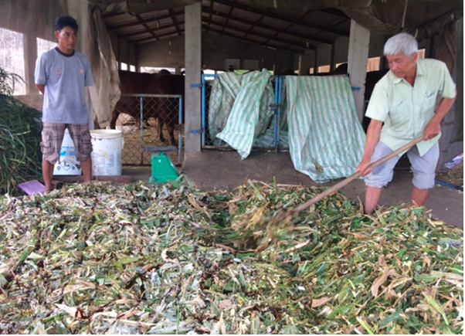
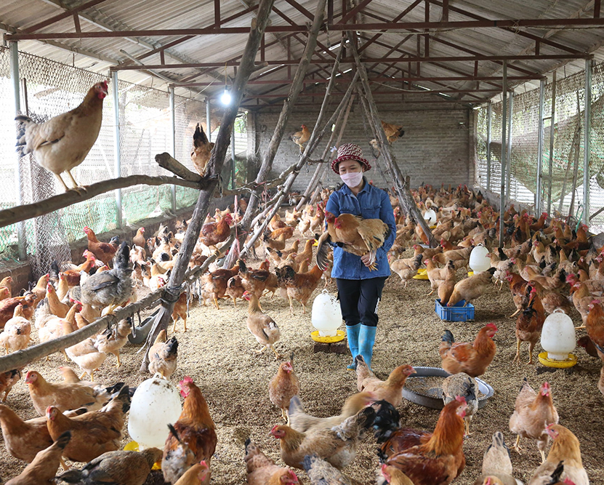
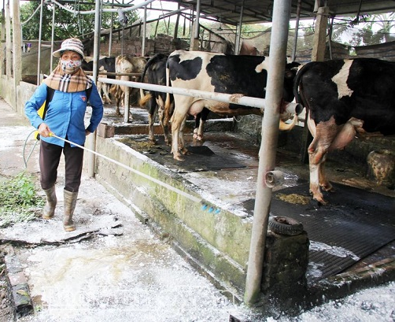
Gợi ý tham khảo
Các công việc liên quan đến một số lĩnh vực như
Chăn nuôi
Chuẩn bị thức ăn, cho vật nuôi ăn, làm vệ sinh khu vực chăn nuôi,...

Slide 14



Gợi ý tham khảo
Các công việc liên quan đến một số lĩnh vực như
Làm đồ thủ công
Làm các sản phẩm theo mẫu yêu cầu, đóng gói, giao sản phẩm,...

Slide 15


Gợi ý tham khảo
Các công việc liên quan đến một số lĩnh vực như
Kinh doanh
ăn uống
Thu ngân, phục vụ bàn,...

Slide 16

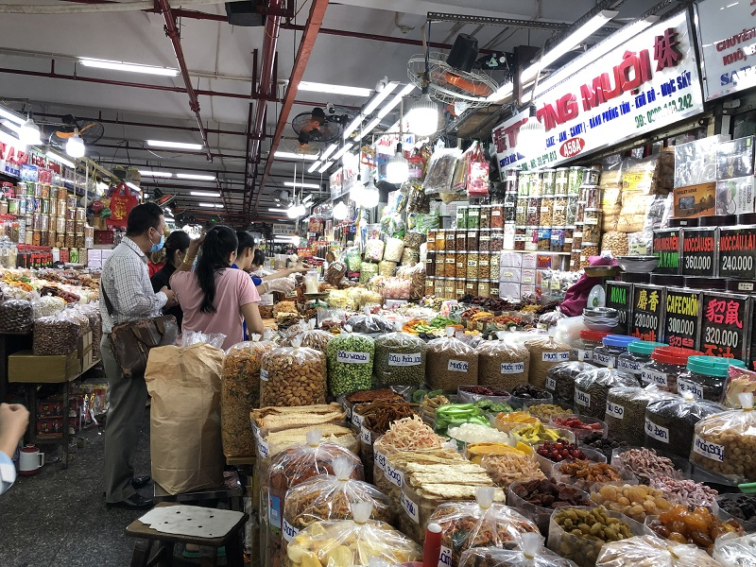
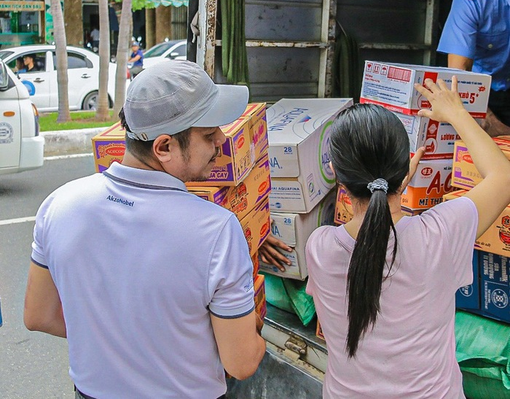
Gợi ý tham khảo
Các công việc liên quan đến một số lĩnh vực như
Kinh doanh các mặt hàng nhu yếu phẩm
Kiểm hàng, bán hàng, giao hàng,...

Slide 17


CÂU HỎI MỞ RỘNG
Tại sao những công việc đó có thể góp phần phát triển kinh tế gia đình em?
Em sẽ thuyết phục bố mẹ như thế nào nếu như bố mẹ không đồng ý cho em làm những công việc đó?
Em có thể gặp những khó khăn gì khi làm những công việc đó?

Slide 18
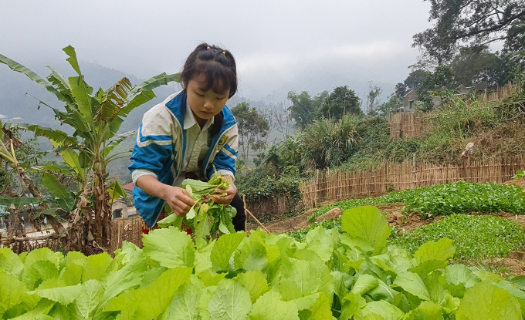
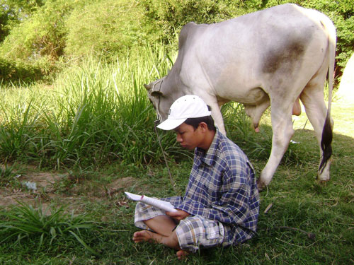
Quan sát thêm một số hình ảnh khác về các biện pháp góp phần phát triển kinh tế gia đình
THAM KHẢO
Biện pháp sản xuất

Slide 19
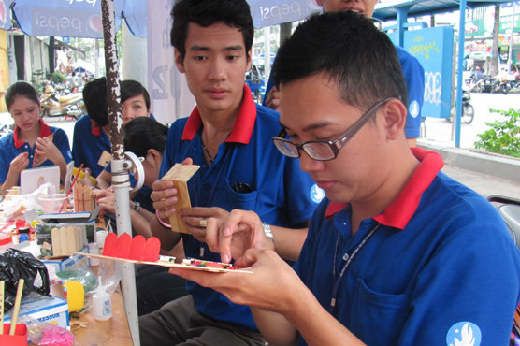

Biện pháp kinh doanh

Slide 20
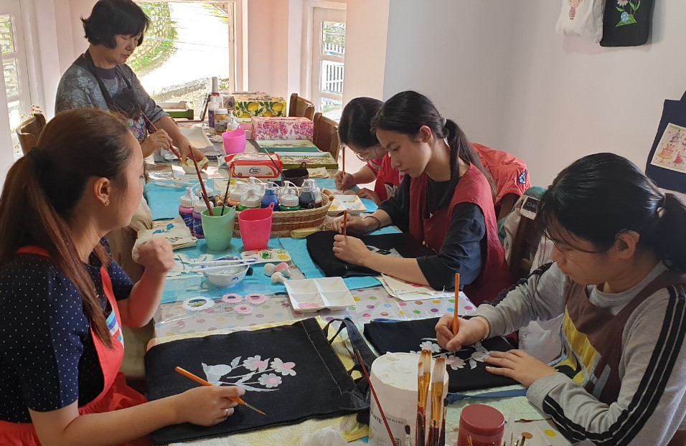
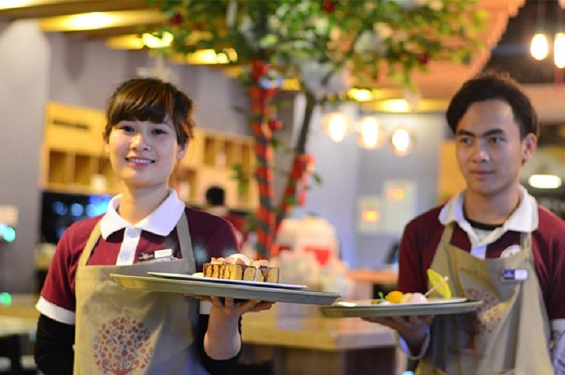
Biện pháp kinh doanh

Slide 21


Biện pháp dịch vụ

Slide 22

KẾT LUẬN
Tìm hiểu về biện pháp phát triển kinh tế gia đình và xác định dực những việc bản thân có thể tham gia để góp phần phát triển kinh tế gia đình chính là thể hiện trách nhiệm của em với gia đình mình.

Slide 23
Hoạt động 2:
Đề xuất biện pháp phát triển kinh tế gia đình

Slide 24


LÀM VIỆC CÁ NHÂN
Mỗi cá nhân hãy đưa ra các biện pháp phát triển kinh tế phù hợp với điều kiện của gia đình mình theo gợi ý cho sẵn.
Sau đó, chia sẻ những biện pháp mà em đã đề xuất với bố mẹ, người thân và ghi lại kết quả.

Slide 25
GỢI Ý THỰC HIỆN
Xác định điều kiện của gia đình em.
Công việc của các thành viên trong
gia đình và thời gian rảnh của họ.
Đề xuất các biện pháp.
Xác định những công việc phù hợp với điều kiện thực tế của mỗi thành viên.

Slide 26
KẾT LUẬN
Có rất nhiều biện pháp để phát triển kinh tế gia đình. Trong đó, việc em chủ động giúp đỡ bố mẹ làm việc nhà, thực hành lối sống tiết kiệm cũng là một cách phát triển kinh tế gia đình.

Slide 27

Ấn để đến trang sách

Slide 28




Trồng cây
gây rừng

Slide 29


Trồng cây
gây rừng
Hướng dẫn
- GV click vào màn hình để xuất hiện câu hỏi.
- Click vào ô đáp án để chọn đáp án đúng.
- GV click vào cây nấm ở dưới màn hình để chuyển sang câu hỏi tiếp theo.

Slide 30




Câu 1: Việc làm nào sau đây không
góp phần phát triển kinh tế gia đình?
A. Dùng thoải mái nước, điện sinh hoạt trong nhà.
B. Chi tiêu tiết kiệm, hợp lí.
C. Giúp đỡ bố mẹ
làm việc nhà.
D. Dạy em học bài
để bố mẹ không
Phải thuê gia sư.

Slide 31
Câu 2: Đâu không phải là biện pháp góp phần
phát triển kinh tế gia đình phù hợp với học sinh?
A. Làm đồ thủ công.
B. Trồng trọt.
C. Phục vụ bàn.
D. Bán hàng
toàn thời gian.

Slide 32
Câu 3: Điền cụm từ phù hợp nhất vào chỗ trống trong đoạn thông tin sau: “Mỗi gia đình có những biện pháp phát triển kinh tế khác nhau, phù hợp với ……… của gia đình và địa phương”.
A. hoàn cảnh.
B. khả năng
quản lí tài chính.
C. kinh nghiệm
kinh doanh.
D. điều kiện thực tế.

Slide 33
Câu 4: Làm các sản phẩm theo mẫu yêu cầu,
đóng gói, giao sản phẩm,… là biện pháp
phát triển kinh tế gia đình nào?
A. Trồng trọt.
B. Kinh doanh các mặt hàng nhu yếu phẩm.
C. Làm đồ thủ công.
D. Kinh doanh ăn uống.

Slide 34
Câu 5: Để phát triển kinh tế, gia đình Vi mở một cửa hàng tạp hoá nhỏ và phân công mọi người giúp nhau bán hàng vào thời gian rảnh. Vi không thích bán hàng trực tiếp như vậy, nhưng cũng muốn tham gia phát triển kinh tế gia đình. Nếu là Vi, em sẽ làm gì?
A. Nếu là Vi, em sẽ chăm chỉ làm việc nhà và phụ giúp gia đình những việc bản thân có thể làm được trong lúc bố mẹ bán hàng.
B. Nếu là Vi, em sẽ chỉ tập trung vào việc học, còn việc bán hàng là công việc của bố mẹ.
C. Nếu là Vi, em sẽ không tham gia vào công việc kinh doanh của gia đình, bố mẹ sẽ tự quyết định.
D. Nếu là Vi, em sẽ đòi bán cùng bố mẹ để có thêm thu nhập, khoản thu riêng cho bản thân.

Slide 35


Chuẩn bị tranh, ảnh với chủ đề “Khoảnh khắc gia đình hạnh phúc” (Các thành viên cùng tham gia phát triển kinh tế gia đình).

Slide 36

Ấn để đến trang sách

Slide 37


Phát triển kinh tế gia đình góp phần phát triển kinh tế của xã hội. Mỗi gia đình có những biện pháp phát triển kinh tế khác nhau, phù hợp với điều kiện thực tế của gia đình và địa phương. Các thành viên trong gia đình có thể thực hiện những hoạt động phù hợp để phát triển kinh tế cho gia đình mình.

Slide 38

Ấn để đến trang sách

Slide 39

Bảng đánh giá mức độ tham gia các hoạt động
STT | Họ và tên thành viên | Mức độ tham gia | Kết quả làm việc

Slide 40
GHI CHÚ
Mức độ tham gia | Kết quả làm việc
1. Rất tích cực: Chủ động, tự giác tham gia vào hoạt động một cách hứng thú, say mê, nhiệt tình. | 1. Tốt: Thực hiện việc được giao có kết quả tốt.
2. Tích cực: Chủ động, tự giác tham gia vào hoạt động theo khả năng của bản thân. | 2. Bình thường: Kết quả đạt yêu cầu.
3. Không tích cực: Ít hoặc không tham gia vào hoạt động nào. | 3. Chưa tốt: Không đạt được kết quả nào hoặc kết quả chưa đạt yêu cầu.

Slide 41
Dựa vào các tiêu chí sau và đánh dấu X vào mức độ đạt được của em
STT | Các tiêu chí | Hoàn thành tốt | Hoàn thành | Cần cố gắng
1 | Em tạo được bầu không khí vui vẻ, yêu thương trong gia đình; cùng các thành viên xây dựng gia đình hạnh phúc.
2 | Em có thể giải quyết bất đồng trong quan hệ giữa bản thân với các thành viên trong gia đình hoặc giữa các thành viên.
3 | Em tổ chức, sắp xếp được các công việc trong gia đình một cách khoa học.
4 | Em đề xuất được một số biện pháp phát triển kinh tế gia đình.

Slide 42

Các em hãy phát biểu về
Những điều em kì vọng trước khi tham gia các hoạt động trong chủ đề.
Những điều em đã học được từ chủ đề.
Những điều em muốn tìm hiểu thêm về chủ đề.
Qua những điều học được từ chủ đề này, em có thể vận dụng gì vào thực tiễn và vận dụng như thế nào?

Slide 43
PHIẾU ĐÁNH GIÁ ĐỒNG ĐẲNG
Tên chủ đề: ............................................................................................
Tên nhóm: ..............................................................................................
Em hãy đánh giá sự tích cực tham gia hoạt động và kết quả làm việc của các bạn trong nhóm khi thực hiện các nhiệm vụ của chủ đề bằng cách đánh dấu x vào những ô phù hợp.
STT | Họ và tên | Mức độ tích cực |  |  | Kết quả làm việc
 |  | Rất tích cực | Tích cực | Chưa tích cực | Tốt | Bình thường | Chưa tốt
1
2
...

Slide 44


Hướng dẫn về nhà
Ôn lại kiến thức đã học:
Phát triển kinh tế gia đình.
Hoàn thành nhiệm vụ được giao ở phần Vận dụng.
Đọc và tìm hiểu trước nội dung:
Hoạt động giáo dục theo chủ đề 7 – Quảng bá vẻ đẹp quê hương.

Slide 45


Slide 46


